Slide 1
МУНИЦИПАЛЬНОЕ БЮДЖЕТНОЕ УЧРЕЖДЕНИЕ ДОПОЛНИТЕЛЬНОГО ОБРАЗОВАНИЯ
СТАНЦИЯ ЮНЫХ НАТУРАЛИСТОВ станицы ГОЛУБИЦКОЙ МУНИЦИПАЛЬНОГО ОБРАЗОВАНИЯ ТЕМРЮКСКИЙ РАЙОН

Slide 2
ОТЧЁТ (КИП-2019) о деятельности краевой инновационной площадки «ШКОЛЬНЫЙ ПРИРОДНО - ЭКОЛОГИЧЕСКИЙ МУЗЕЙ ТАМАНСКОГО ПОЛУОСТРОВА» Авторы проекта: Жулей Л.А., Иванченко В.В., педагоги д.о.

Slide 3
Цель: побуждение мотивации учащихся к получению экологического образования через модернизацию традиционного музейного пространства в современную образовательную среду, способствующую повышения интереса к краеведческой работе посредством научно-исследовательской деятельности.

Slide 4
ЗАДАЧИ на 2020год
1. Вовлечение педагогов, работающих в естественнонаучной направленности, в работу по изучению природы Таманского полуострова для пополнения базы данных музея.
2. Повышение профессиональной квалификации в рамках работы инновационной площадки. 3. Создание условий для творческого самовыражения и поисково научной деятельности педагогов и обучающихся, вовлечённых в инновационную деятельность

Slide 5
ТЕОРЕТИЧЕСКАЯ ДЕЯТЕЛЬНОСТЬ
ДАГНОСТИЧЕСКАЯ ДЕЯТЕЛЬНОСТЬ
ИЗМЕРЕНИЕ И ОЦЕНКА КАЧЕСТВА ИННОВАЦИИ
МЕТОДИЧЕСКАЯ ДЕЯТЕЛЬНОСТЬ
ТРАНСЛЯЦИОННАЯ
ДЕЯТЕЛЬНОСТЬ
ПРАКТИЧЕСКАЯ ДЕЯТЕЛЬНОСТЬ

Slide 6
ТЕОРЕТИЧЕСКАЯ ДЕЯТЕЛЬНОСТЬ
Положение о создании экологического научного общества учащихся Тамани (ЭкоНОУТ)
Положение о проведении практического семинара «Природные уголки Таманского полуострова»
Положение о проведении конференции для педагогов дополнительного образования естественнонаучной направленности «Методика изучения природных территорий Таманского»
Общеобразовательная общеразвивающая программа «Нескучная наука»

Slide 7
ПРАКТИЧЕСКАЯ ДЕЯТЕЛЬНОСТЬ
Проведение муниципального этапа экологического научного общества учащихся Тамани (ЭкоНОУТ).
Практический семинар «Природные уголки Таманского полуострова» совместно с сотрудниками историко-археологического музея для учащихся образовательных учреждений района.
Работа по программе «Нескучная наука».

Slide 8
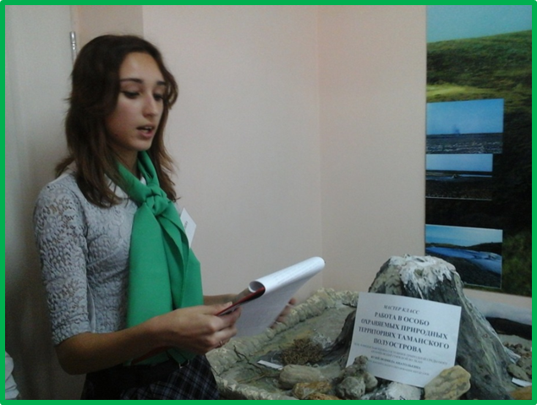
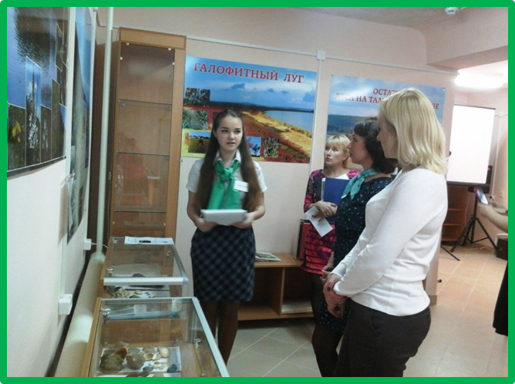
Проведение ЭкоНОУТ март 2020

Slide 9
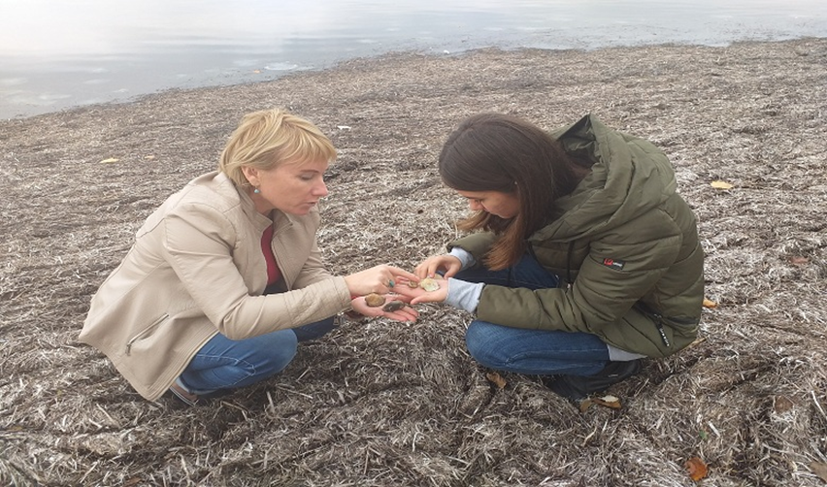
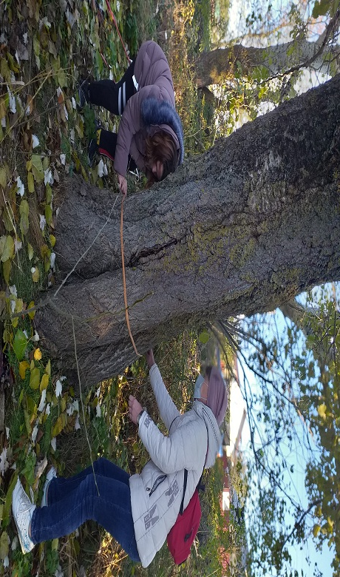
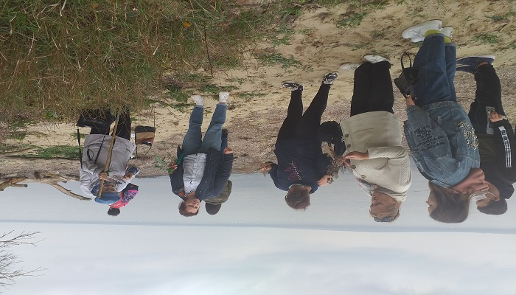
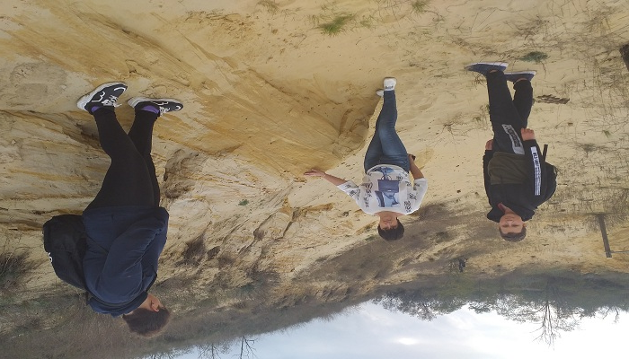
Практический семинар «Природные уголки Таманского полуострова» октябрь-ноябрь 2020

Slide 10
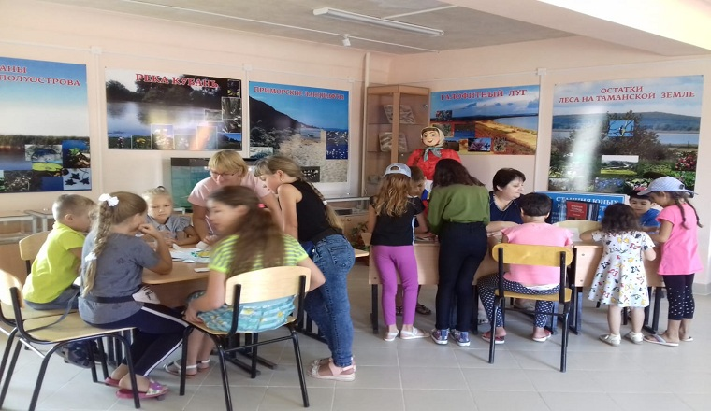
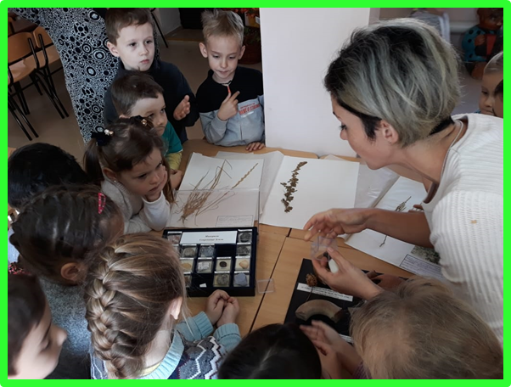
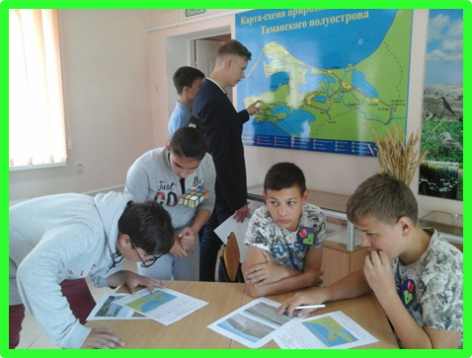
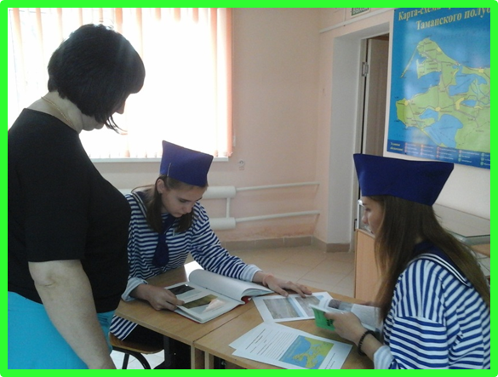
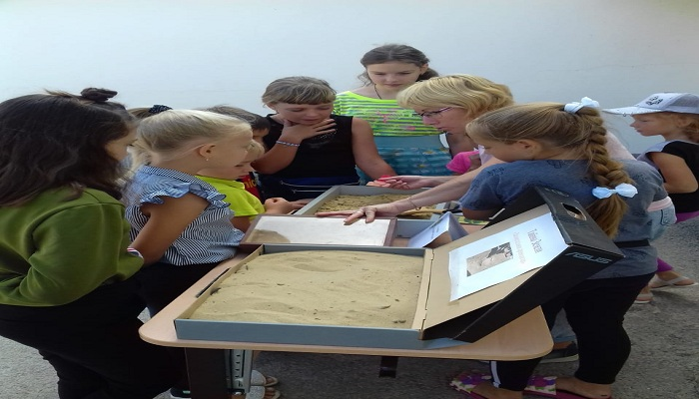
Работа по программе «Нескучная наука»

Slide 11
Методическая деятельность декабрь 2020
Проведена Конференция по теме: «Методика изучения природных территорий Таманского полуострова»
РЕЗУЛЬТАТ
Дидактический материал
«ПРИРОДНЫЕ УГОЛКИ ТАМАНИ»

Slide 12
Трансляционная деятельность
Снят фильм
«Грязевые вулканы» канал «Кубань 24» и «Орбита» программа «Истории с географией»
https://yotu.bejxTtyacK-yo

Slide 13
Трансляционная деятельность
УЧАСТИЕ
В МЕЖДУНАРОДНОМ ПРОЕКТЕ «ЭКОЛОГИЧЕСКАЯ КУЛЬТУРА.
МИР И СОГЛАСИЕ.»

Slide 14
Диагностическая деятельность
Динамика роста успеваемости учащихся в общеобразовательных учреждениях
2019
2020

Slide 15
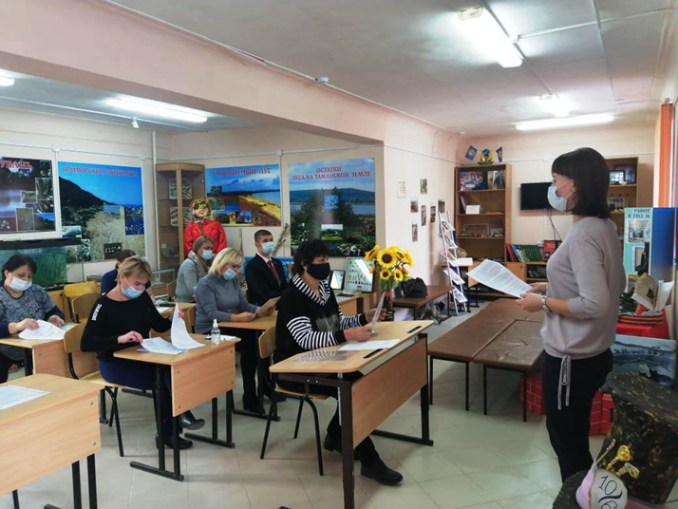
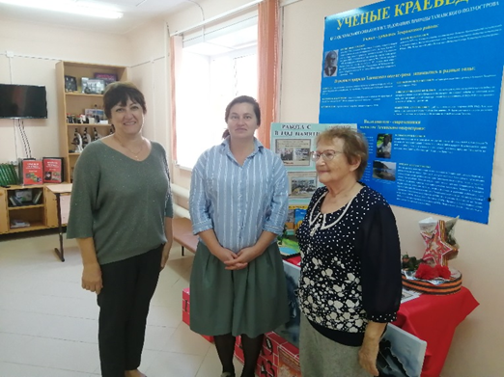
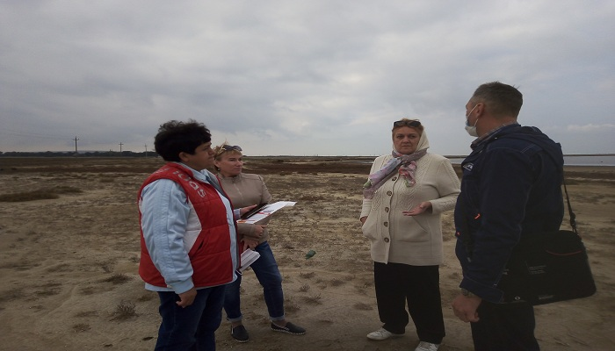
Сетевое взаимодействие
Работа с учителями района
Взаимодействие с сотрудниками историко-археологического музея
Полевой семинар с сотрудниками КГУ

Slide 16
СПАСИБО ЗА ВНИМАНИЕ!
ТОЛЬКО В ЕДИНСТВЕ С ПРИРОДОЙ ЧЕЛОВЕК СТАНОВИТСЯ КРЕПЧЕ, ДУШЕВНЕЙ И ЗДОРОВЕЙ!

